Slide 1
Спасо-Яковлевский и Троице-Сергиев Варницкий монастыри в Ростове Великом
номинация «Капсула времени»
©МОУ Октябрьская СОШ
Жигунова Екатерина, Кадуленкова Юлия,
Дудкина Виктория и Казарина Елена
ученицы 9Б класса

Slide 2
Потомки русичей!
Хотим поведать вам о святых строениях нашего града Ростова Великого, дабы призвать вас беречь и преумножать величие земли русской. И внуки, и правнуки наши это увидят. И вспомнят нас с уважением, неся память о делах наших в сердце своем.
Русь-Матушка, источник силы нашей, родник веры нашей, кладезь языка русского.
Пусть Господь хранит вас на этом пути!

Slide 3
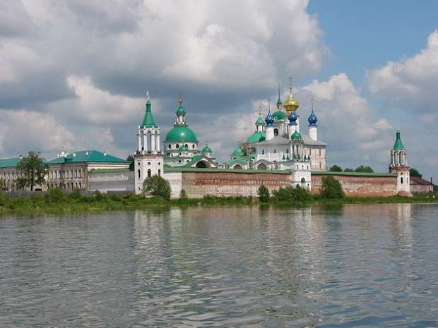
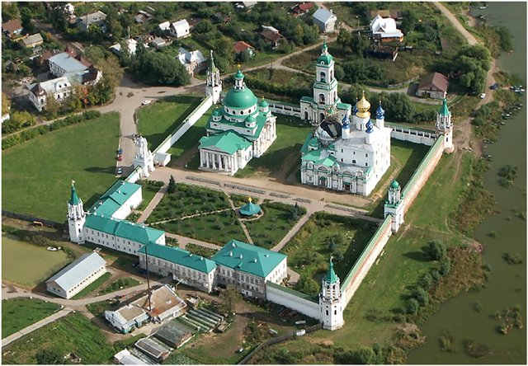
Спасо-Яковлевский монастырь — православный мужской монастырь.
Расположен на берегу озера Неро
в юго-западной части Ростова.
Основан в 1389 году ростовским епископом св. Иаковом. Монастырь именовался Зачатьевским (по имени главного храма, посвящённого Зачатию правдной Анны) или Иаковлевским — по имени основателя обители.
В 1689 году собор был расписан ярославскими мастерами.
С 1764 года, согласно манифесту Екатерины Второй, до 1888 года монастырь числился ставропигиальным, то есть подчинённым непосредственно Святейшему Синоду.

Slide 4
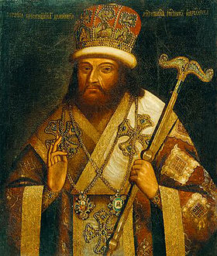
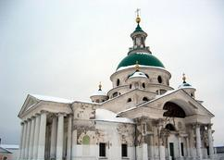
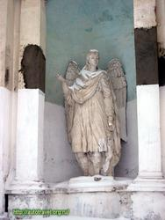
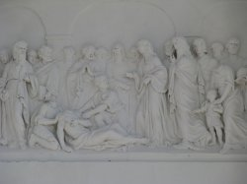
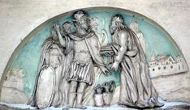
В 1702—1709 годах монастырь находится под особой опекой ростовского митрополита Димитрия Ростовского. Приехавший 1 марта 1702 в Ростов по велению Петра Первого, он был торжественно встречен в Яковлевском монастыре и сразу же отслужил благодарственный молебен в Троицком (будущем Зачатьевском) соборе.

Slide 5
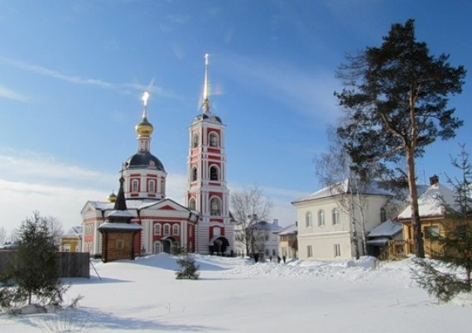
Троице-Сергиев Варницкий монастырь
основан ростовским архиепископом Ефремом в 1427 году в Варницкой слободе на окраине города Ростова на месте рождения святого Русской православной церкви преподобного Сергия Радонежского
(территория, занимаемая Троице-Сергиевым Варницким монастырём, в XIV веке входила в состав поместья Кирилла и Марии, родителей Сергия), спустя пять лет после причисления его к лику святых.
Все монастырские строения Троицкой обители на родине Преподобного в течение трех с половиной веков (с основания в 1427 году и до 1770 года) оставались деревянными.

Slide 6
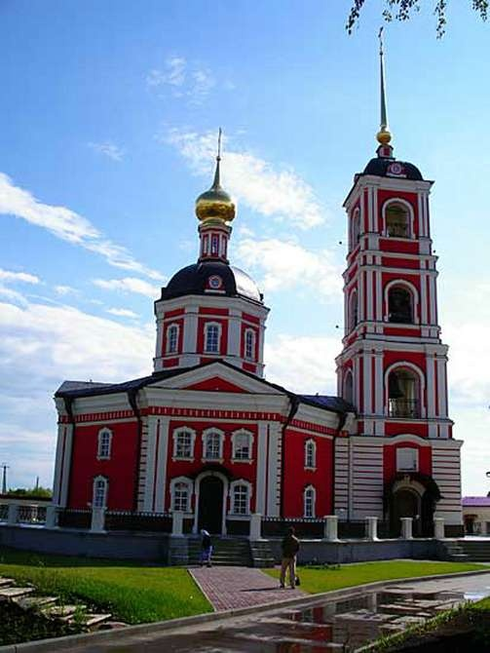
До 1764 года во главе Троице-Сергиева монастыря стояли игумены, после монастырской реформы оставленную за штатом обитель возглавляли строители.
Первое каменное здание — соборный храм во имя Живоначальной Троицы. Собор с трехъярусной колокольней над папертью был построен в 1771 году Ростовским епископом Афанасием (Вольховским, 1763—1776), который до принятия святительского сана был архимандритом Троице-Сергиевой Лавры. 16 октября 1771 года состоялось освящение собора.
Зимний храм, Введенская церковь, сооружена в 1826—1828 годы на деньги ростовских купцов.

Slide 7
Тысячи лет люди ходят в храм. Идут страдающие и плачущие – и там утешаются. Идут растерявшиеся и там получают наставление. Идут провинившиеся – и получают прощение. Идут счастливые – поделиться радостью с другими и поблагодарить Бога.
Они знают, что Храм – это ДОМ БОЖИЙ. Храмы нужно беречь. Разрушение храма наносит душе человеческой незаживающую рану. Живой душе нужен живой храм.
И вы потомки русичей, берегите храмы для своих потомков, как мы их сберегли для вас.

